Slide 1

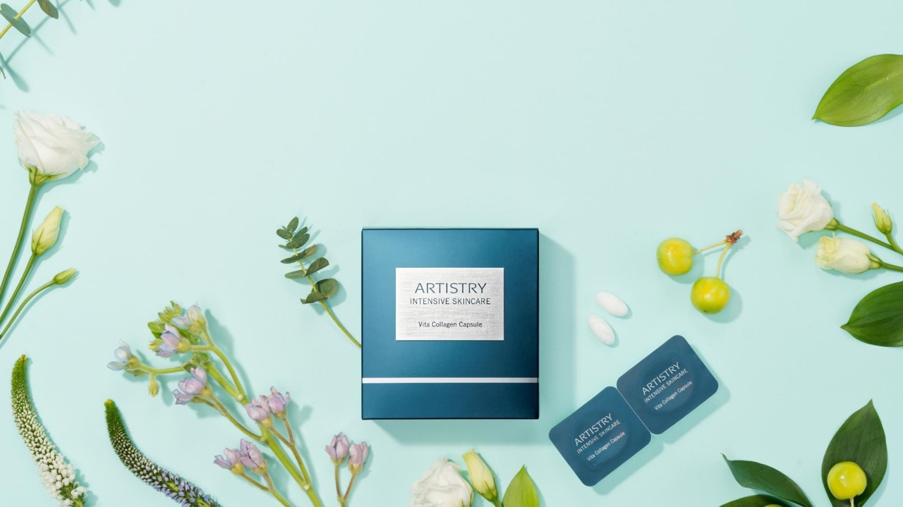

ВИГОТОВЛЕНО В КОРЕЇ
КОНЦЕНТРАТ ДЛЯ ОБЛИЧЧЯ З КОЛАГЕНОМ
У КАПСУЛАХ ДЛЯ ПІДСИЛЕННЯ ДІЇ СИРОВАТКИ
ЗБАГАТИ СВОЮ СИРОВАТКУ

Slide 2




ЯК СТАРІЄ ШКІРА
СТАРІННЯ ШКІРИ — ПРОЦЕС, ЗАПРОГРАМОВАНИЙ НА КЛІТИННОМУ РІВНІ.
У немовлят шкіра оновлюється кожні
14 днів
У підлітків процес оновлення шкіри займає
28 днів
У віці 30 років —
45-60 днів
Після 50 років —
90 днів
Із плином часу розподіл клітин епідермісу сповільнюється і шкіра стає тоншою.
Швидкість відновлення клітин шкіри також уповільнюється, вони стають більш чутливими до впливу факторів навколишнього середовища, особливо фотодії УФ-променів.
ВЖЕ У ВІЦІ БЛИЗЬКО 30 РОКІВ*
починається втрата колагену (головного «будівельного» матеріалу тканин в організмі), через що клітини поступово втрачають свою здатність утримувати воду: шкіра стає в'ялою, втрачає пружність і тонус.
* Skin ageing and its treatment. Baumann L. J Pathol. 2007 Jan; 211(2):241-51
Notes:
*Втрата колагену в організмі починається у віці 18-29 років, після 40 років організм людини може втрачати близько 1% на рік, а приблизно в 80 років вироблення колагену в організмі може зменшитися на 75% загалом, у порівнянні з молодими людьми. Посилання на дослідження: 1. Decreased collagen production in chronologically aged skin: roles of age-dependent alteration in fibroblast function and defective mechanical stimulation. Varani J, Dame MK, Rittie L, Fligiel SE, Kang S, Fisher GJ, Voorhees JJ. Am J Pathol. 2006 Jun; 168 (6): 1861-8. та 2. Skin ageing and its treatment. Baumann L. J Pathol. 2007 Jan; 211 (2): 241-51

Slide 3







КОЛИ ШКІРА СТАРІЄ, ВОНА:
СТАЄ
СХИЛЬНОЮ ДО ПІГМЕНТАЦІЇ
СТАЄ БІЛЬШ ТОНКОЮ
ВТРАЧАЄ ЕЛАСТИЧНІСТЬ
ГІРШЕ ПРОТИСТОЇТЬ ПОЯВІ ЗАЛОМІВ
ТА ЗМОРЩОК
ВИГЛЯДАЄ ТЬМЯНОЮ
СТАЄ СУХІШОЮ
СТАЄ БІЛЬШ ПОРИСТОЮ
Notes:
Farage, Miranda A et al. “Characteristics of the Aging Skin.” Advances in wound care vol. 2,1 (2013): 5-10. doi:10.1089/wound.2011.0356

Slide 4
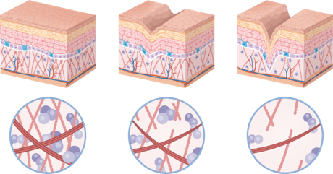
ЩО ТАКЕ КОЛАГЕН І ДЛЯ ЧОГО ВІН ПОТРІБЕН
25–35%
усього білка в організмі людини становить колаген
КОЛАГЕН ВІДПОВІДАЄ ЗА ЕЛАСТИЧНІСТЬ ТКАНИН ТА ЇХНЄ ВІДНОВЛЕННЯ ПІСЛЯ РІЗНОМАНІТНИХ ПОШКОДЖЕНЬ
КОЛАГЕН ─ БІЛОК, ЯКИЙ ЛЕЖИТЬ В ОСНОВІ СПОЛУЧНОЇ ТКАНИНИ (ОРГАНИ, СУХОЖИЛЛЯ, КІСТКИ, ШКІРА, ВОЛОССЯ, НІГТІ ТА ІН.)
І ЗАБЕЗПЕЧУЄ ЇЇ МІЦНІСТЬ.
.
70%
усіх білків шкірної тканини складаються із колагену *
Колаген
30 РОКІВ
45 РОКІВ
55 РОКІВ
до 30 років
організм виробляє колаген у достатній кількості
1%
колагену може втрачати організм людини після 40 років щорічно**
на 75%
вироблення колагену може зменшитися
в організмі приблизно у 80 років у порівнянні
з молодими людьми
*В. П. Федотов, В. А. Бочаров, Є. Ю. Корецька та ін. ОСНОВИ ПРАКТИЧНОЇ КОСМЕТОЛОГІЇ. ** Decreased collagen production in chronologically aged skin: roles of age-dependent alteration in fibroblast function and defective mechanical stimulation. Varani J, Dame MK, Rittie L, Fligiel SE, Kang S, Fisher GJ, Voorhees JJ. Am J Pathol. 2006 Jun; 168 (6): 1861-8.
Notes:
Стан шкіри безпосередньо залежить від колагену ─ структурного білка шкіри, який є спіраллю з перекручених ниток, які складаються з амінокислот. Вміст колагену в організмі людини дорівнює щонайменше 1/3 від загальної маси білків. Колагенові волокна схожі на пружини, тому вони відповідають за еластичність тканини та її швидке відновлення після різноманітних пошкоджень. Саме волокна колагену формують гнучкий каркас шкіри, не даючи йому провисати та розтягуватися. Колаген виробляється спеціальними клітинами шкіри – фібробластами.
З віком кількість колагену значно знижується, організм самостійно виробляє колаген у достатній кількості лише до 30 років.
*В. П. Федотов, В. А. Бочаров, Є. Ю. Корецька та ін. ОСНОВИ ПРАКТИЧНОЇ КОСМЕТОЛОГІЇ (http://dspace.zsmu.edu.ua/bitstream/123456789/7183/1/16%D0%91%D0%BE%D1%87%D0%B0%D1%80%D0%BE%D0%B2%D0%B0_%D0%9E%D1%81%D0%BD%D0%BE%D0%B2%D1%8B%20%D0%BF%D1%80%D0%B0%D0%BA%D1%82.%20%D0%BA%D0%BE%D1%81%D0%BC%D0%B5%D1%82%D0%BE%D0%BB%D0%BE%D0%B3%D0%B8%D0%B8_%D0%B1%D0%B5%D0%B7%20%D1%86%D0%B2%D0%B5%D1%82%D0%BD%D1%8B%D1%85.pdf)
**Втрата колагену в організмі починається у віці 18-29 років, після 40 років людський організм може втрачати близько 1% на рік, а приблизно в 80 років вироблення колагену в організмі може зменшитися на 75% у порівнянні з молодими людьми. Посилання на дослідження: 1. Decreased collagen production in chronologically aged skin: roles of age-dependent alteration in fibroblast function and defective mechanical stimulation. Varani J, Dame MK, Rittie L, Fligiel SE, Kang S, Fisher GJ, Voorhees JJ. Am J Pathol. 2006 Jun; 168 (6): 1861-8. та 2. Skin ageing and its treatment. Baumann L. J Pathol. 2007 Jan; 211 (2): 241-51

Slide 5
КОЛАГЕН — ДЖЕРЕЛО МОЛОДОСТІ ТА КРАСИ ШКІРИ
Формує гнучкий каркас шкіри, не даючи їй провисати
Робить шкіру гладенькою та еластичною
Допомагає зберігати здатність шкіри
до відновлення
Допомагає зберігати овал обличчя більш чітким
Створює на шкірі захисний вологоутримувальний шар, завдяки чому вона довгий час залишається зволоженою
Покращує загальний стан шкіри

Slide 6
ЯК ПРОЯВЛЯЄТЬСЯ НЕСТАЧА КОЛАГЕНУ
З віком кількість колагену значно знижується і, як наслідок, наша шкіра відновлюється повільніше, змінюється овал обличчя, з'являються зморшки, знижується регенерація клітин, підвищується сприйнятливість епідермісу до ультрафіолету.
Підвищується сприйнятливість епідермісу
до ультрафіолету
Знижується клітинна регенерація, і шкіра відновлюється повільніше
Шкіра стає більш тонкою
та сухою
Шкіра втрачає пружність
і в'яне
З'являються зморшки
та заломи
Змінюється овал обличчя

Slide 7



ВИКОРИСТОВУЮЧИ КОСМЕТИКУ, ЯКА МІСТИТЬ КОЛАГЕН, МОЖНА ДОПОМОГТИ ШКІРІ УПОВІЛЬНИТИ ПРОЦЕС СТАРІННЯ
КОНЦЕНТРАТ ДЛЯ ОБЛИЧЧЯ З КОЛАГЕНОМ У КАПСУЛАХ МАЄ УНІКАЛЬНИЙ СКЛАД, ЯКИЙ ВКЛЮЧАЄ ПРИРОДНИЙ КОЛАГЕН, 6 ВІТАМІНІВ, ЕКСТРАКТ ЦЕНТЕЛЛИ АЗІЙСЬКОЇ ТА ПРИРОДНІ ОЛІЇ. ЗАСІБ ДОПОМОГАЄ ІНТЕНСИВНО ДОГЛЯДАТИ ЗА ШКІРОЮ І БОРОТИСЯ З ВИДИМИМИ ОЗНАКАМИ СТАРІННЯ, ПІДСИЛЮЮЧИ ДІЮ ВАШОЇ СИРОВАТКИ ARTISTRY™.
КОНЦЕНТРАТ ДЛЯ ОБЛИЧЧЯ З КОЛАГЕНОМ
У КАПСУЛАХ ДОПОМАГАЄ:
Заповнити нестачу колагену у верхніх шарах шкіри, роблячи її більш пружною
Зменшувати видимі прояви старіння шкіри
Боротися з появою подразнень, які виникають внаслідок негативного впливу факторів навколишнього середовища
Зберігати шкіру зволоженою
*Серед продукції компанії Amway™
Notes:
*Серед продукції компанії Amway™
Засіб для зовнішнього застосування.
Засіб сумісний з усіма сироватками ARTISTRY™ (окрім Artistry Intensive Skincare Сироватки для підтягнення шкіри обличчя з антивіковим ефектом)

Slide 8






ІННОВАЦІЙНЕ РІШЕННЯ,
ЯКЕ СПРИЯЄ СПОВІЛЬНЕННЮ СТАРІННЯ
70,6%
натурального гідролізованого колагену, який простіше засвоюється і проникає в шкіру, міститься у кожній капсулі
Формула посилена потужним інгредієнтом — центеллою азійською (Cica), який забезпечує заспокійливу й омолоджувальну дію
6 вітамінів, необхідних
для здорового зовнішнього вигляду шкіри
Природні інгредієнти допомагають протистояти передчасному старінню шкіри
Засіб удосконалює
і підсилює властивості
Концентрат для обличчя з колагеном у капсулах — багатофункціональний засіб, що допомагає вирішити відразу декілька основних завдань догляду за шкірою: зменшує зовнішній прояв старіння, регенерує, відновлює, допомагає зменшити подразнення, зміцнює.
*ЗАСІБ СУМІСНИЙ ЗІ ВСІМА
СИРОВАТКАМИ ARTISTRY™
Notes:
Формула містить гідролізований колаген. Колаген у його гідролізованій формі використовується для покращення розчинності та проникнення. «Гідролізований» колаген — це тип колагену, який зазнав ферментативного гідролізу, який включає використання води для розщеплення великих ланцюгів амінокислот на короткі ланцюги. Ці коротші ланцюги легко засвоюються клітинами тіла. Оскільки білок колагену нелегко розщепити.

Slide 9
ЕФЕКТИВНИЙ СКЛАД
КОЛАГЕН —
це основний компонент шкіри, який підтримує
її пружність, еластичність і молодість
ПРИРОДНІ ІНГРЕДІЄНТИ:
екстракт акебії п'ятірної, екстракт суховершки звичайної, екстракт цедри мандарину уншіу – допомагають протистояти передчасному старінню шкіри
НАТУРАЛЬНІ ОЛІЇ
забезпечують живлення та захист шкіри
ЦЕНТЕЛЛА АЗІЙСЬКА,
ферментована у воді з вулканічного озера острова Чеджудо, містить ще більше активних компонентів і забезпечує заспокійливу й омолоджувальну дію
КОМПЛЕКС ВІТАМІНІВ
допомагає вирішувати відразу кілька завдань
щодо догляду за шкірою та посилює дію будь-якої сироватки ARTISTRY™
Notes:
Засіб для зовнішнього застосування

Slide 10
ГІДРОЛІЗОВАНИЙ КОЛАГЕН
Гідролізований колаген (Hydrolyzed collagen) —
це оброблена форма колагену, яку отримують за рахунок спеціальної ферментативної обробки, завдяки чому молекули легше проникають у шари шкіри.
Гідролізований колаген (Hydrolyzed collagen), що застосовується у Концентраті для обличчя з колагеном у капсулах, виготовляється з натурального колагену, отриманого з риби.
Notes:
Гідролізований колаген (Hydrolyzed collagen) виробляється з натурального колагену (який був отриманий з риби) за допомогою спеціальної ферментативної обробки. Ферментативна обробка — процес, при якому на молекулу впливають спеціально підібрані ферменти та інші додаткові сполуки, після чого відбувається селективна руйнація початкової молекули. При цьому молекули натурального колагену «розламують» на дрібніші частини, щоб полегшити їхнє проникнення у верхні шари шкіри. Колаген у його гідролізованій формі використовується для покращення розчинності та проникнення.

Slide 11
ФОРМУЛА МІСТИТЬ КОМПЛЕКС
ІЗ 6 ВІТАМІНІВ
ВІТАМІН Е (ТОКОФЕРОЛ):
Оновлює та реактивує клітини, діє як антиоксидант, підтримує клітинне дихання та рівень вологи у шкірі, робить її пружною, вирівнює колір обличчя.
ВІТАМІН В9 (ФОЛІЄВА КИСЛОТА):
здійснює антиоксидантну дію, допомагає захищати шкіру від наслідків ультрафіолетового опромінення, допомагає запобігати появі пігментації,
а також допомагає знижувати подразнення.
ВІТАМІН Р (РУТИН):
сприяє регенерації, відновленню шкіри; тонізує шкіру; захищає від негативного впливу факторів довкілля.
ВІТАМІН К (ФІТОНАДІОН):
покращує колір шкіри, допомагає знижувати подразнення, допомагає знизити пігментацію.
ВІТАМІН В (НІАЦИНАМІД):
сприяє підвищенню еластичності, вирівнюванню поверхні шкіри, стимулює оновлення шкіри, зменшує появу пігментних плям.
ВІТАМІН В12 (ЦІАНОКОБАЛАМІН):
сприяє омолодженню, зволоженню, запобігаючи сухості шкіри, підвищенню еластичності та своєчасному відновленню.
Notes:
Формула продукту містить комплекс із 6 вітамінів:
Вітамін В3 (Ніацинамід): підтримує захисні функції шкіри, зберігає її гладенькою, зволоженою, м'якою, також допомагає заспокоювати шкіру. Сприяє підвищенню еластичності, вирівнюванню поверхні шкіри, стимулює оновлення шкіри, зменшує появу пігментних плям.
Вітамін В9: більш відомий як фолієва кислота, є одним із найважливіших вітамінів для збереження краси шкіри: він надає антиоксидантну дію, допомагає захищати шкіру від наслідків ультрафіолетового опромінення, сприяє прискореному синтезу амінокислот, які необхідні для формування колагенових волокон, допомагає запобігати появі пігментації, а також допомагає знижувати подразнення.
Вітамін В12 – ціанокобаламін. Використання В12 у косметиці для шкіри сприяє омолодженню та зволоженню, запобігаючи сухості шкіри; підвищенню еластичності та своєчасній регенерації.
Вітамін К (Фітонадіон), отриманий з екстракту броколі: допомагає запобігати появі темних кіл під очима. Покращує колір шкіри з розширеними порами, допомагає знижувати почервоніння та пігментацію, покращуючи цим тон шкіри.
Вітамін Е (Токоферол): для усунення сухості шкіри. Це жиророзчинний вітамін, який допомагає підтримувати ліпідну мантію та запобігати зневодненню шкіри. Відновлює, оновлює клітини, діє як антиоксидант, підтримує клітинне дихання та рівень вологи у шкірі, робить її пружною, вирівнює колір обличчя.
Вітамін Р (Рутин), отриманий з екстракту гречки: сприяє регенерації шкіри, добре тонізує шкіру, захищає її від негативного впливу довкілля, здійснює на шкіру пом'якшувальну дію, допомагає боротися з куперозом. Рутин протидіє вільним радикалам, а значить уповільнює процеси старіння шкіри.

Slide 12
ПОТУЖНИЙ ІНГРЕДІЄНТ — ЦЕНТЕЛЛА АЗІЙСЬКА
Центелла азійська відома своїми унікальними відновлювальними властивостями.
У сучасній косметиці їй належить роль одного з найдієвіших інгредієнтів, що омолоджують, здатні згладжувати навіть глибокі зморшки. Вона забезпечує заспокійливу й омолоджувальну дію, сприяє стимулюванню власного синтезу колагену та гіалуронової кислоти в шкірі, бореться з тьмяністю, покращує колір обличчя, знімає сухість та лущення.
Для виробництва Концентрату для обличчя з колагеном у капсулах використовується центелла азійська, ферментована у воді з вулканічного озера острова Чеджудо, що збільшує її ефективність.
КОСМЕТИЧНИЙ ЕФЕКТ ЦЕНТЕЛЛИ АЗІЙСЬКОЇ ПОЯСНЮЄТЬСЯ НАЯВНІСТЮ КІЛЬКОХ ТРИТЕРПЕНІВ (ВУГЛЕВОДНИХ СПОЛУК), А САМЕ:
МАДЕКАСОЗИДУ (бореться з вільними
радикалами),
АЗІАТИКОЗИДУ (сприяє синтезу
колагену та еластину),
МАДЕКАСОВОЇ КИСЛОТИ (має відновлювальні властивості)
АЗІАТИКОВОЇ КИСЛОТИ (має зволожувальні,
ранозагоювальні та відновлювальні властивості).
Notes:
Мадекасозид – стимулює синтез колагену, бореться з вільними радикалами, має протизапальний ефект.
Азіатикозид – сприяє синтезу колагену й еластину, стимулює синтез гіалуронової кислоти для самозволоження шкіри, забезпечує загоювальний ефект, знімає подразнення, знімає набряклість.
Мадекасова кислота має доведені регенеруючі, ранозагоювальні та зволожувальні властивості.
Азіатикова кислота має зволожувальні та ранозагоювальні властивості.
Ферментація – це біохімічна переробка сировини під впливом ферментів. Процес ферментації руйнує молекули інгредієнтів та підвищує концентрацію корисних речовин. Ферментація центелли азійської відбувається у воді з озера острова Чеджудо.

Slide 13
ЦЕНТЕЛЛА АЗІЙСЬКА, ФЕРМЕНТОВАНА У ВОДІ
З ВУЛКАНІЧНОГО ОЗЕРА ОСТРОВА ЧЕДЖУДО
Завдяки застосовуваній технології ферментації збільшується кількість активних компонентів центелли азійської:
+26%
активні компоненти азіатикозиду сприяють синтезу колагену
й еластину
+334%
азіатикова кислота має зволожувальні та відновлювальні
властивості
вдвічі
ефективніше
знижує подразнення
+475%
модекасова кислота має
відновлювальні властивості
у 8 разів вища
зволожувальна здатність
*У порівнянні з неферментованою центеллою азійською
Notes:
*У порівнянні з неферментованою центеллою азійською.
Згідно з дослідженнями, проведеними компанією-постачальником інгредієнтів для косметичних засобів – DURAE Corporation
Результати дослідження опубліковані в корейському науковому журналі "Society of cosmetic scientists of Korea"
Процес ферментації руйнує молекули інгредієнтів та підвищує концентрацію корисних речовин. Для процесу збирають воду з озера острова Чеджудо та створюють оптимальні умови (високу температуру), завдяки чому центелла азійська проходить ферментацію.

Slide 14
ЕФЕКТИВНІ ПРИРОДНІ ІНГРЕДІЄНТИ У СКЛАДІ
АКЕБІЯ П'ЯТІРНА
(AKEBIA QUINATA EXTRACT)
має антиоксидантні властивості, допомагає протистояти передчасному старінню шкіри, допомагає розгладжувати зморшки, підтягує овал обличчя і протистоїть процесу глікації колагену.
СУХОВЕРШКА ЗВИЧАЙНА
(PRUNELLA VULGARIS)
має заспокійливу дію, стабілізує і одночасно захищає пошкоджені шари шкіри.
ЕКСТРАКТ ЦЕДРИ МАНДАРИНУ УНШІУ
(CITRUS UNSHIU PEEL EXTRACT)
захищає шкіру від пошкоджень, які викликані ультрафіолетовим випромінюванням, має відновлювальні властивості, зменшує наслідки гіперпігментації.
Notes:
Фотостаріння і стрес – зовнішні причини старіння організму в цілому і шкіри зокрема, але існує і внутрішня причина старіння – процес глікації, який є реакцією зв'язування глюкози і білків, ліпідів або нуклеїнової кислоти. Колагенові волокна ніби склеюються між собою. Часто цей процес називають «зшитий» колаген. Він менш пружний у порівнянні з нормальним, і шкіра стає млявою, менш еластичною, на ній з'являються заломи і зморшки.

Slide 15
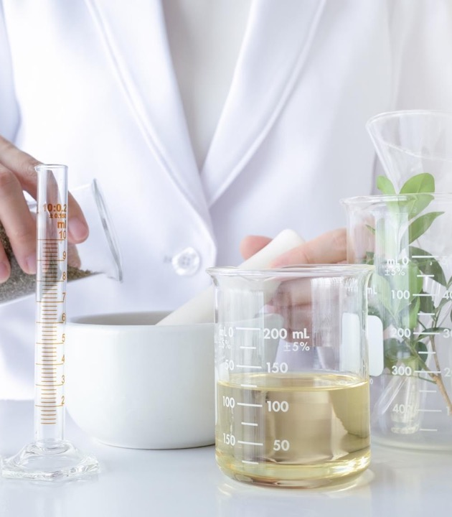




ТЕХНОЛОГІЇ І НАУКА
ДЛЯ КРАСИ ВАШОЇ ШКІРИ
Для того, щоб максимально зберегти корисні властивості речовин, які входять до складу Концентрату для обличчя з колагеном для підсилення дії сироватки, при виробництві капсул використовується технологія сублімаційного сушіння.
Сублімаційне сушіння застосовується для дбайливого видалення води з продуктів, не пошкоджуючи їх. Ця технологія гарантує стабільність та ефективність продукту.
Капсула містить інгредієнти
у високій концентрації
При контакті
із сироваткою вони
у ній розчиняються
Формула сироватки збагачується
і набуває нових властивостей
Notes:
Сублімаційне сушіння, також відоме як ліофілізація, здебільшого використовується для видалення води з чутливих продуктів, не пошкоджуючи їх. Таким чином вони можуть бути збережені в стані для тривалого зберігання.

Slide 16
ПОТУЖНИЙ ДУЕТ ДЛЯ ПРУЖНОСТІ Й КРАСИ ШКІРИ
ВАША СИРОВАТКА МОЖЕ БУТИ ХОРОШОЮ САМА ПО СОБІ,
АЛЕ ЧОМУ Б НЕ ЗРОБИТИ ЇЇ ЩЕ ЕФЕКТИВНІШОЮ?
Розчиняючись у сироватці, капсули Концентрату для обличчя з колагеном збагачують
її високоефективними речовинами, дозволяючи їй здійснювати функціональний вплив на шкіру.
Artistry Intensive Skincare™ Засіб з вітаміном С та гіалуроновою кислотою має найбільший вміст вітаміну С серед продуктів ARTISTRY™, а також містить гіалуронову кислоту подвійної дії, завдяки чому сприяє глибокому зволоженню шкіри та вирівнюванню її тону, ефективно бореться з мімічними зморшками, сприяє запобіганню їхньої появи.
А ЩО БУДЕ, ЯКЩО ДІЮ СИРОВАТКИ ПОСИЛИТИ,
ДОДАВШИ ТУДИ КОЛАГЕН І 6 ВІТАМІНІВ?
Вони почнуть працювати разом, підтримуючи та підсилюючи одне одного.
Наприклад, вітамін Р, який міститься в капсулах, сповільнює окислення вітаміну C, продовжуючи його дію, а вітамін С, своєю чергою, покращує засвоюваність колагену.
В результаті шкіра виглядає молодою, свіжою, здоровою, зволоженою.

Slide 17








СИНЕРГІЙНИЙ ЕФЕКТ ДВОХ ПОТУЖНИХ ВІТАМІНІВ: С І Р
Р
концентрат для обличчя з колагеном
у капсулах містить вітамін Р
завдяки йому сповільнюється окислення вітаміну С, який міститься у Artistry Intensive Skincare™ Засобі з вітаміном С
та гіалуроновою кислотою
У ПАРІ ВОНИ ЗДАТНІ:
надавати комплексний антиоксидантний захист шкіри
знижувати несприятливий вплив сонячних променів на шкіру, сприяти запобіганню окислювального розпаду колагену
підвищувати концентрацію гіалуронової кислоти, яка збільшує зволоженість
та еластичність шкіри
підвищувати концентрацію колагену
у верхніх шарах шкіри
покращувати загальний стан
та тон шкіри
дія вітаміну С
подовжується
клітини краще
засвоюють вітамін С

Slide 18
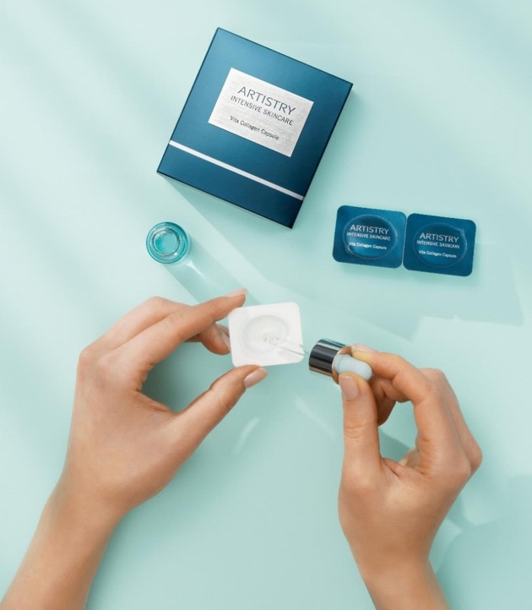




ПРАВИЛА ЗАСТОСУВАННЯ
КРОК 1
Відкрийте блістер із капсулою. Додайте
3–4 краплі сироватки* у блістер
КРОК 2
Зачекайте, доки капсула розчиниться
КРОК 3
Перемішайте отриманий склад
КРОК 4
Нанесіть засіб по масажним лініям на обличчя та шию
ЗАСІБ ПРИЗНАЧЕНИЙ ВИКЛЮЧНО ДЛЯ ЗОВНІШНЬОГО ЗАСТОСУВАННЯ!
*ЗАСІБ ПОЄДНУЄТЬСЯ ЗІ ВСІМА СИРОВАТКАМИ ARTISTRY™
Notes:
*Відкрита капсула призначена для одноразового застосування.
**Будьте обережні з гострими кутами упаковки капсул після відкриття. Ми рекомендуємо використовувати засіб відразу після відкриття.

Slide 19
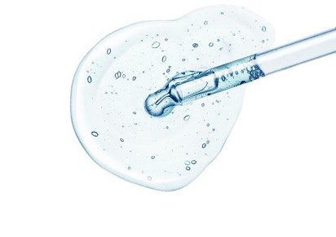



ЩОДЕННИЙ ДОГЛЯД
Концентрат для обличчя з колагеном у капсулах для підсилення дії сироватки ідеально доповнить ваш щоденний догляд. Можете застосовувати його один раз на добу вранці або ввечері.
ЕТАП | РАНОК | ВЕЧІР
ОЧИЩЕННЯ | Очищувальний засіб | Засіб для зняття макіяжу + Очищувальний засіб
БАЛАНС | Тонік | Тонік
ВІДНОВЛЕННЯ | Сироватка + Концентрат для обличчя з колагеном у капсулах | Сироватка + Концентрат для обличчя з колагеном у капсулах
ЗВОЛОЖЕННЯ | Крем для шкіри навколо очей + Крем для обличчя | Крем для шкіри навколо очей + Крем для обличчя
ЗАХИСТ | Крем для обличчя із сонцезахисним фільтром

Slide 20
ОЧІКУВАНИЙ ЕФЕКТ ВІД ЗАСТОСУВАННЯ КОНЦЕНТРАТУ ДЛЯ ОБЛИЧЧЯ З КОЛАГЕНОМ У КАПСУЛАХ ДЛЯ ПІДСИЛЕННЯ ДІЇ СИРОВАТКИ
ВИРІВНЮЄ ТЕКСТУРУ
ДОПОМАГАЄ ЗНІМАТИ ПОДРАЗНЕННЯ
ЗВОЛОЖУЄ ШКІРУ
ЗМЕНШУЄ ВИДИМІСТЬ ПОЯВИ ЗМОРЩОК
НАДАЄ ЕЛАСТИЧНОСТІ
ПОКРАЩУЄ КОЛІР ОБЛИЧЧЯ
ТА ВИРІВНЮЄ ТОН
ЗАРЯДЖАЄ ЕНЕРГІЄЮ
ПОКРАЩУЄ ВІДНОВЛЕННЯ ШКІРИ
ЗАХИЩАЄ

Slide 21
ПОШИРЕНІ ЗАПИТАННЯ
НАСКІЛЬКИ ГЛИБОКО КОЛАГЕН ЗДАТЕН ПРОНИКАТИ ПРИ ЗОВНІШНЬОМУ ЗАСТОСУВАННІ?
14 КАПСУЛ — ЦЕ КУРС?
Гідролізований колаген працює у верхніх шарах шкіри.
Ви можете застосовувати капсули інтенсивним курсом один раз на добу зранку або ввечері протягом 14 днів. А можете застосовувати їх так довго, як вам заманеться. Немає ніяких обмежень щодо використання.
ЗА РАХУНОК ЧОГО ВІДБУВАЄТЬСЯ ПІДСИЛЕННЯ ДІЇ СИРОВАТКИ?
Розчиняючись у сироватці, капсули збагачують її високоефективними речовинами (забезпечуючи колагеном, вітамінами, оліями), дозволяючи їй здійснювати функціональний вплив
на шкіру.

Slide 22
ПОШИРЕНІ ЗАПИТАННЯ
ЧИ МОЖНА ВИКОРИСТОВУВАТИ КАПСУЛИ БЕЗ РОЗЧИНУ В СИРОВАТЦІ, НАПРИКЛАД ВТИРАТИ В ШКІРУ?
ЯКИЙ КОЛАГЕН МІСТИТЬСЯ У ЗАСОБІ?
Ні, тому що через спеціальну технологію виробництва інгредієнти не проникнуть у шкіру з сухої речовини.
Натуральний (отриманий з риби) гідролізований колаген, тобто розбитий на дрібніші ланцюжки (пептиди), що допомагає йому легше проникати у шкіру та засвоюватися.
ПОТРІБНО ВИКОРИСТОВУВАТИ КАПСУЛИ ЛИШЕ
З ARTISTRY INTENSIVE SKINCARE™ ЗАСОБОМ
З ВІТАМІНОМ C ТА ГІАЛУРОНОВОЮ КИСЛОТОЮ?
З ЯКОГО ВІКУ МОЖНА ВИКОРИСТУВАТИ КАПСУЛИ?
Якщо ви вже застосовуєте сироватку і хочете посилити її ефект, можете використовувати капсули.
Капсули з колагеном можна використовувати з будь-якою сироваткою ARTISTRY™ (Artistry Intensive Skincare™ Засіб з вітаміном С та гіалуроновою кислотою, Персоналізована сироватка Artistry Signature Select™), окрім Artistry Intensive Skincare Сироватки для підтягнення шкіри обличчя з антивіковим ефектом.
ЧИ МОЖНА ЗМІШУВАТИ КАПСУЛИ З КРЕМОМ?
Ні, сироватка і крем
мають різні властивості.

Slide 23
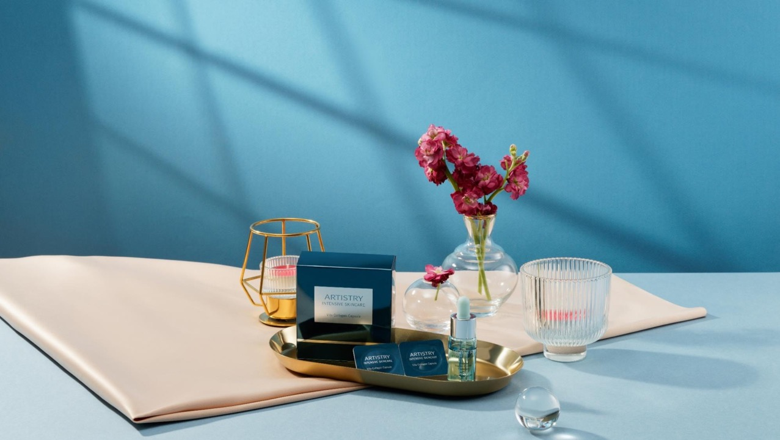
ДЯКУЄМО ЗА УВАГУ!

